Slide 1
Билет 21. Вопрос 2
Теоретический ответ

Slide 2
2. Практическое задание. Разделы Речи Посполитой, вхождение белорусских земель в состав Российской империи, изменения в положении разных слоев населения Беларуси.

Slide 3
Причины раздела Речь Посполитой
Во-первых, шляхта и магнаты всячески старались сохранить феодально-крепостную систему и отказывались проводить прогрессивные и необходимые реформы
Во-вторых, магнаты и шляхта фактически перестали подчинятся центральной власти и в стране процветала анархия
В-третьих, существовало правило «либериум вето», когда любой депутат на сейме мог заблокировать не понравившееся ему решение
В-четвертых, военная мощь Речь Посполитой была ослаблена
В-пятых, самих шляхтичей и магнатов мало интересовала судьба страны. Они вели паразитический образ жизни, прежде всего думали о собственных интересах, и зачастую действовали вопреки, а не на благо интересам страны
В-шестых, религиозная политика внутри Речь Посполитой приводила к постоянным противостояниям католической и православной церкви

Slide 4
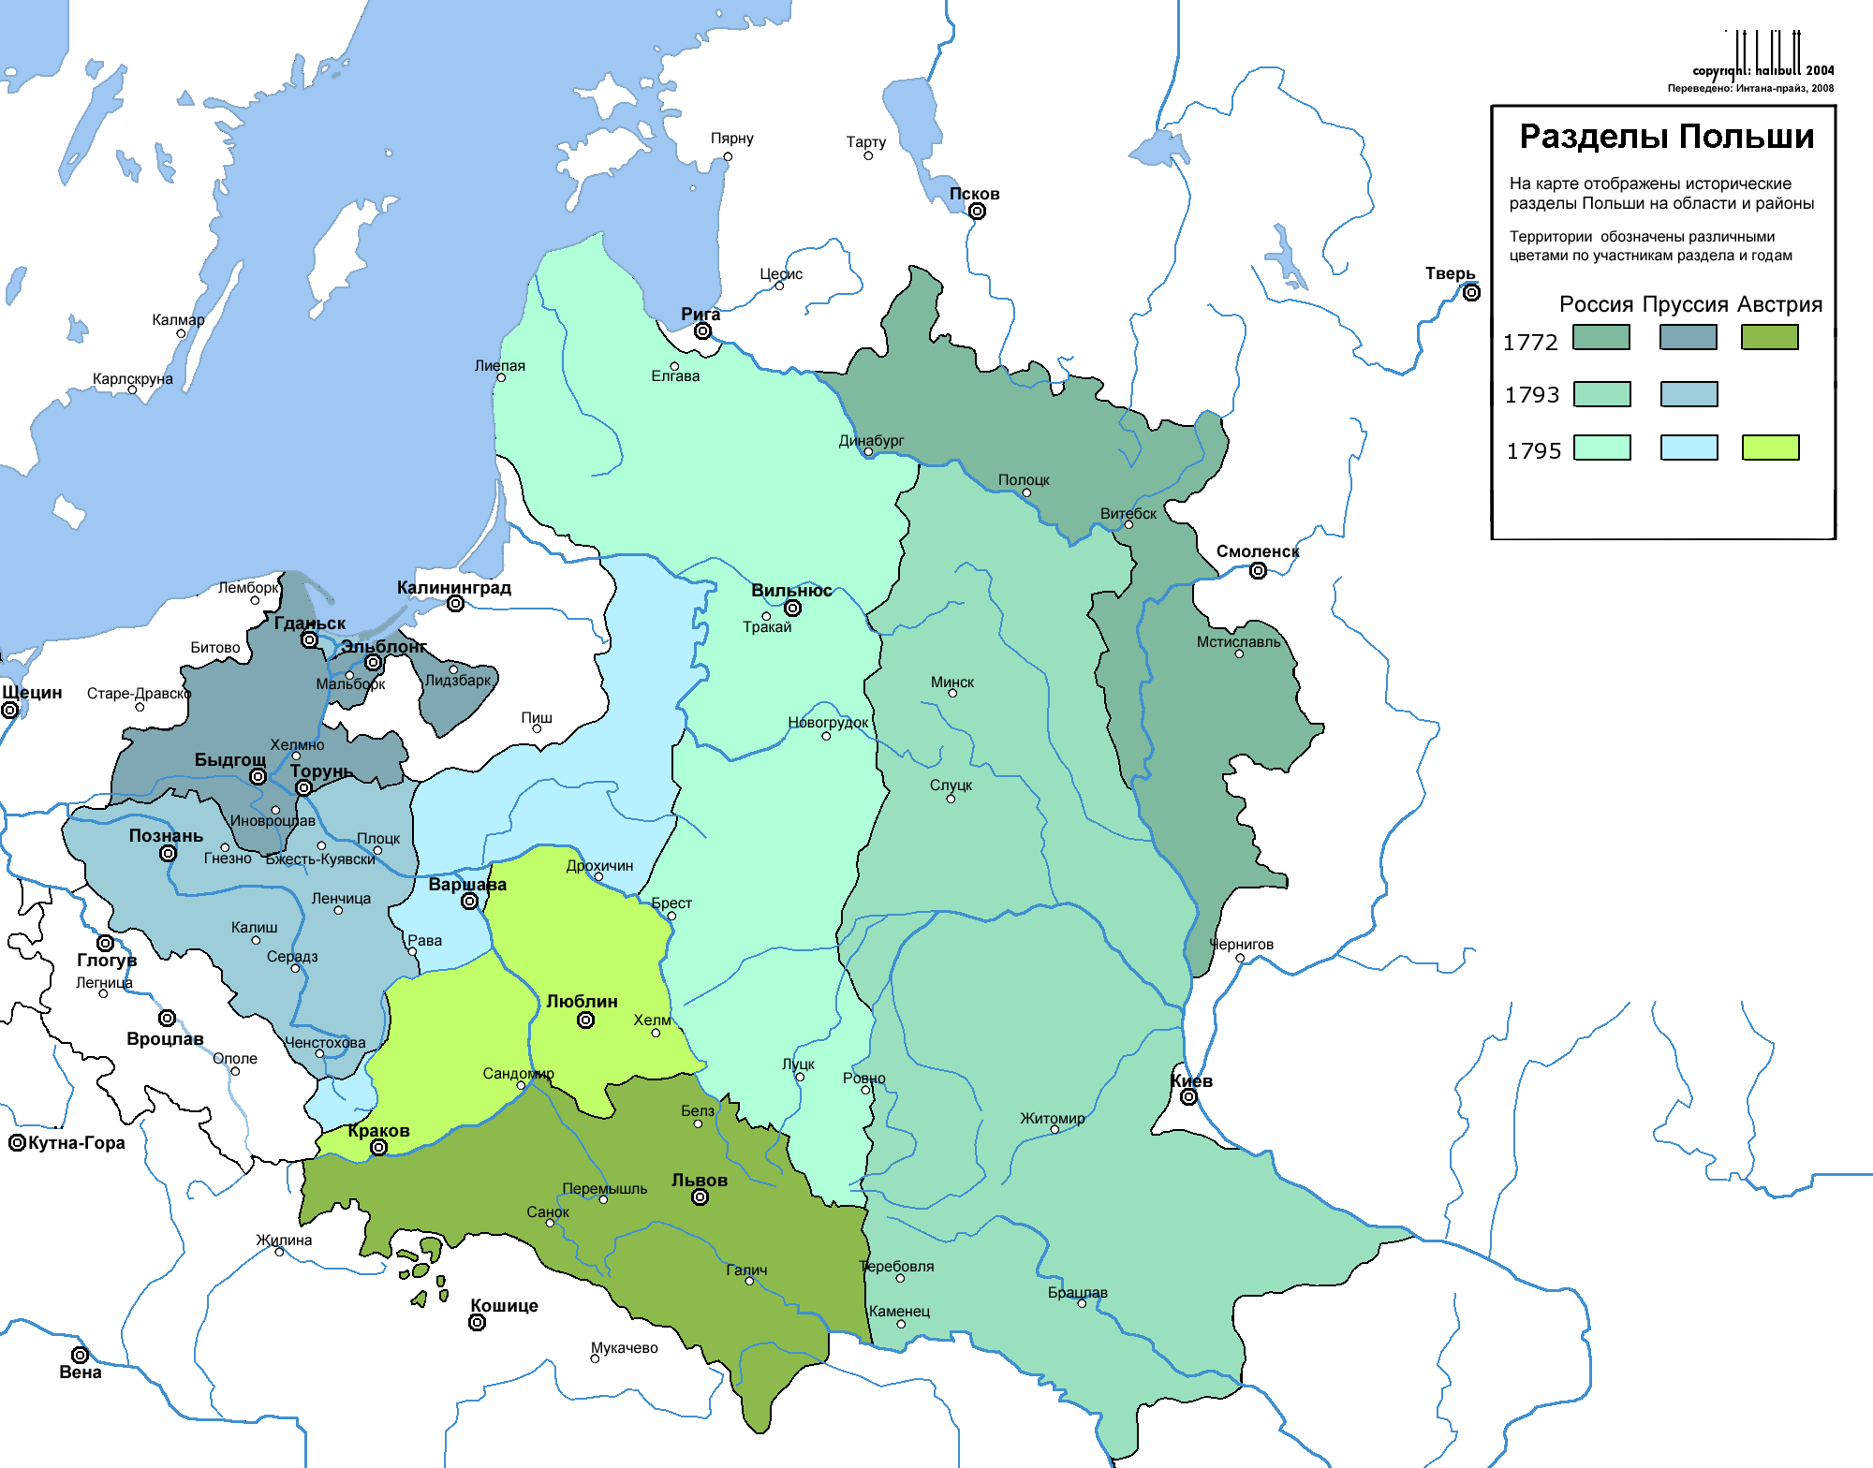
1772 г. – Первый раздел Речь Посполитой

Slide 5
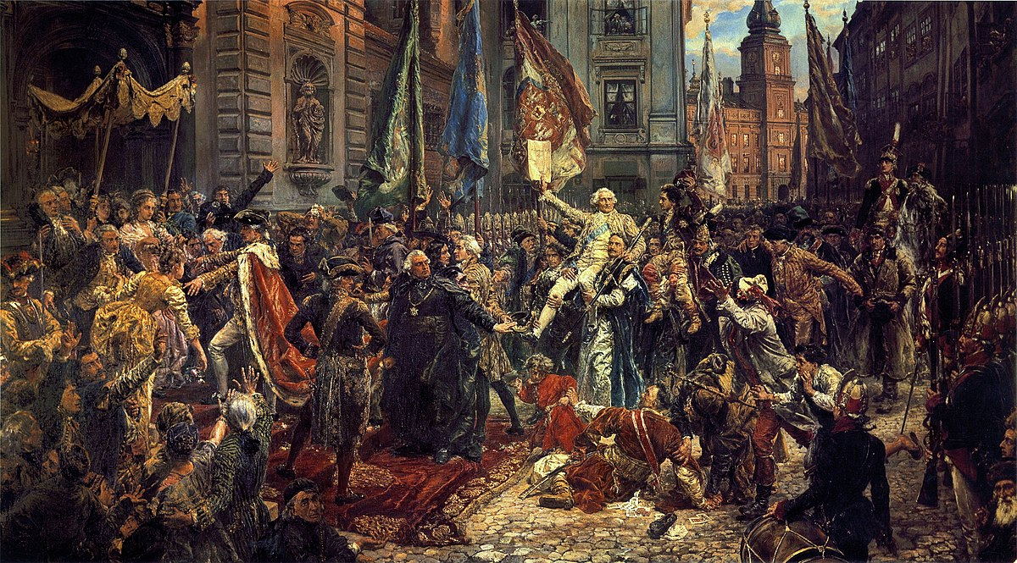
3 мая 1791 г. – принятие Конституции

Slide 6
1793 г. – Второй раздел Речь Посполитой

Slide 7
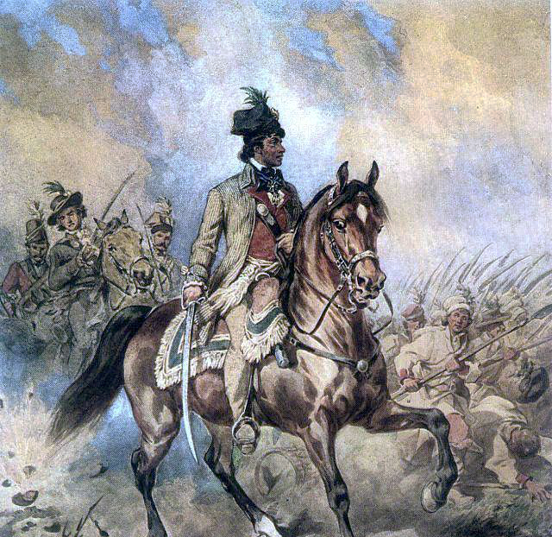
1794 г. – восстание разделов страны и за сохранение независимости и самостоятельности

Slide 8
1795 г. – Третий раздел Речь Посполитой

Slide 9
Мероприятия российских властей
На территории Беларуси будут созданы общероссийские органы власти, а сама Беларусь будет разделена на Витебскую, Могилевскую, Минскую, Виленскую и Гродненскую губернии
Будет упразднено Магдебургское право
Шляхта будет обязана принести присягу на верность российской короне и лишится своих широких привилегий, будет лишена значительной части прав
Начнётся насаждение и расширение помещичьего землевладения, усилится и расшириться крепостное права
Значительное давление будет оказано на униатскую и католическую церковь. Униатов начнут переводить в православие

Slide 10

Ответы на другие билеты

